Slide 1
계획
순천향대학교
컴퓨터시스템연구실
컴퓨터공학과/22.01.10/강민서

Slide 2
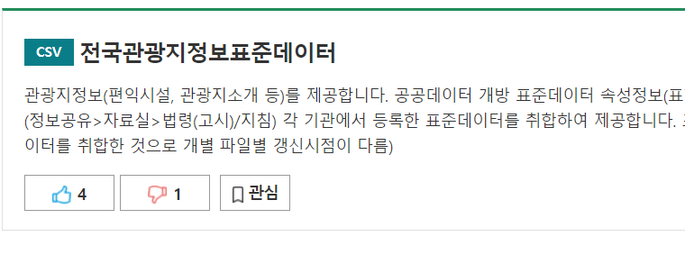
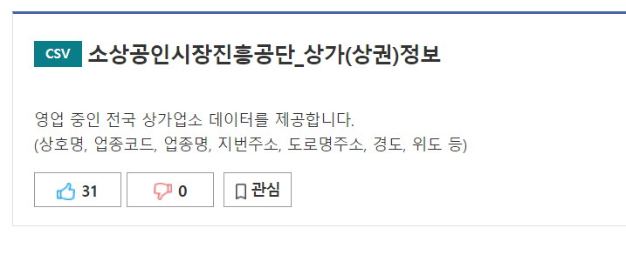
계획.
여행 일정 계획하는 웹서비스

Slide 3
계획.
여행 일정 계획하는 서비스
*주기능
장소 검색 및 추가
관광지, 음식(카페, 주점, 한식, 제과제빵 등등)
관광지에 대한 설명과, 편의시설, 문화시설 등의 정보를 제공
그 장소에 다녀온 사람들의 리뷰 기능(+별점)(+리뷰분석)
(2) 추가한 장소의 위치를 지도에 보여준다
들릴 곳을 순서대로 나열, 직선거리 계산, 거리순으로 나열
*그 외의 기능
가고자 하는 지역의 날씨
비행기 최저가
유동인구 데이터를 활용하여 사람들이 많이 가는 곳을
시각화 하여 보여줌

Slide 4
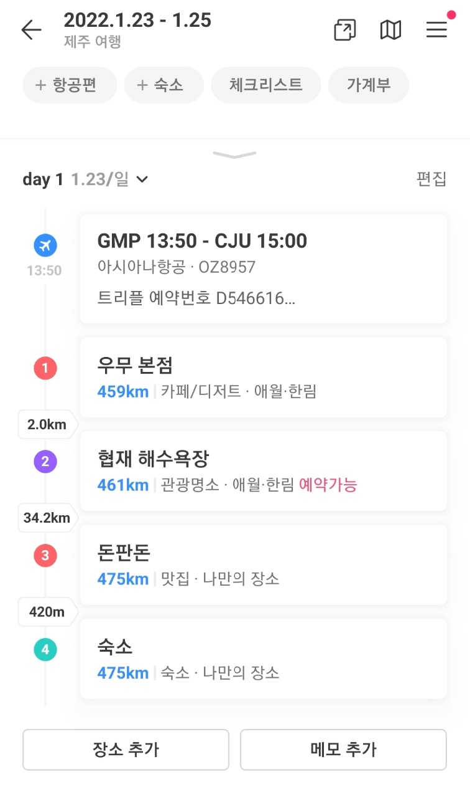
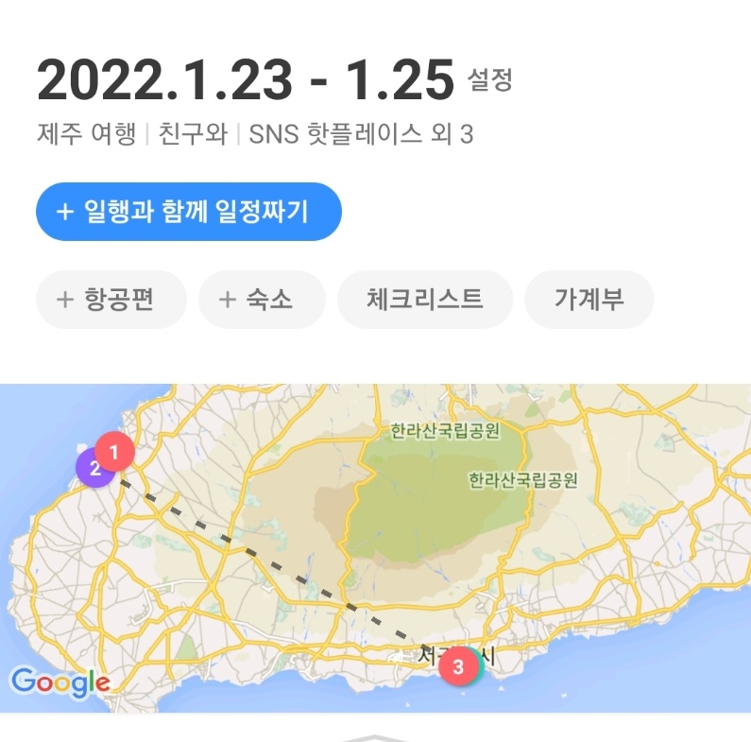
계획.
여행 일정 계획하는 웹서비스
예시) 트리플 앱
년도 날짜 날짜

